Slide 1

Федеральное государственное образовательное бюджетное учреждение высшего образования «Финансовый университет при Правительстве Российской Федерации» КОЛЛЕДЖ ИНФОРМАТИКИ И ПРОГРАММИРОВАНИЯ
Абсолютный идеализм Г. В. Ф. Гегеля
Преподаватель: Трусов Н. А.
Студент: Черников А. В.
Москва 2018

Slide 2
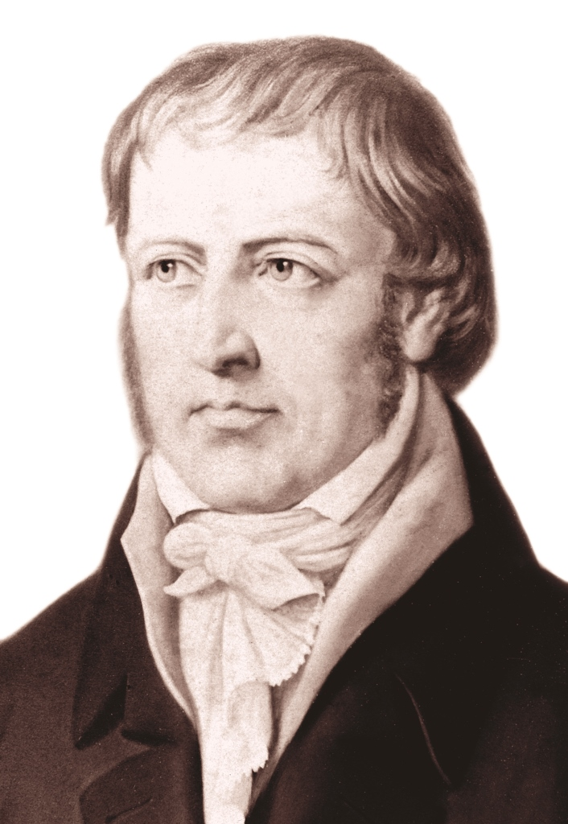
Краткие сведения
Георг Вильгельм Фридрих Гегель – всемирно известный немецкий философ. Его принципиальным достижением стало развитие теории так называемого абсолютного идеализма. В ней ему удалось преодолеть такие дуализмы, как сознание и природа, субъект и объект. Георг Гегель, философия Духа которого объединила многие концепции, и сегодня остается выдающейся фигурой, вдохновляющей все новые поколения мыслителей.
Георг Вильгельм Фридрих Гегель 1770-1831 гг.

Slide 3
Абсолютный идеализм
Абсолютный идеализм Гегеля связан с его стремлением охватить весь универсум, весь духовный и природный мир единым понятием. Таким исходным понятием у Гегеля является «Абсолютная идея». Абсолютной идеи Гегель описывает как некий мировой разум, являющийся первоначалом и движущей силой всего существующего. Абсолютная идея в скрытом виде содержит в себе все возможные природные, общественные и духовные явления. В ходе своего саморазвития Абсолютная идея проходит ряд ступеней, развиваясь от простого к сложному, от абстрактного к конкретному. Высшая ступень развития –абсолютный дух. На этой ступени Абсолютная идея проявляется в форме самосознания человеческого рода, т.е. общественного сознания. Высшими проявлениями Духа Гегель считал искусство, религию, философию. Причем философия означает завершение, итог развития Абсолютной идеи.

Slide 4
В своей философской концепции Гегель повторяет взгляды Платона с его миром идей и реальным миром, как тенью мира идей. Различие между Гегелем и Платоном – в понимании самого мира идей и абсолютного духа. У Платона мир идей вечен, неизменен, совершенен. У Гегеля абсолютная идея, абсолютный дух сам изменяется, развивается.
Основной принцип философии Гегеля – принцип тождества мышления и бытия. Весь существующий мир (природа, общество, человеческое сознание) представляет собой проявление Абсолютной идеи. Вещи – это воплощение идей, поэтому вещи и мышление о них совпадают. Мышление и бытие подчиняются одним и тем же законам.

Slide 5
Развитие, по Гегелю, подчиняется определенным законам.
Закон единства и борьбы противоположностей
Раскрывает механизм развития (закон взаимного перехода качественных и количественных изменений). Все в мире наделено количественными и качественными характеристиками, синтез которых составляетмеру. Нарушение меры меняет качество и превращает одну вещь в другую, т.е. происходит качественныйскачок. (Гегель иллюстрировал действие этого закона на физических процессах, например, образование льда из воды).
Отвечает на вопрос о направленности развития (закон отрицания отрицания). Согласно этому закону, старое не исчезает бесследно, не уничтожается (т.е. не отрицается), а служит материалом для возникновения нового. Преемственность в развитии осуществляется путемснятия(наследования) положительного содержания старого (Гегель объясняет это на примере развитие растения из зерна).

Slide 6
Закон единства и борьбы противоположностей
Раскрывает причину развития. Все существующее представляет собой единство противоположных моментов. Внутренняя связь и взаимодействие этих противоположностей представляет собой противоречие. В результате взаимодействия противоположностей предмет движется, развивается, и это в итоге приводит к изменению свойств и структуры предмета. Таким образом развитие представляет собой процесс становления, развития и разрешения противоречий.

Slide 7
Закон взаимного перехода качественных и количественных изменений
Раскрывает механизм развития. Все в мире наделено количественными и качественными характеристиками, синтез которых составляет меру. Нарушение меры меняет качество и превращает одну вещь в другую. (Гегель иллюстрировал действие этого закона на физических процессах, например, образование льда из воды).

Slide 8
Закон отрицания отрицания
Отвечает на вопрос о направленности развития. Согласно этому закону, старое не исчезает бесследно, не уничтожается, а служит материалом для возникновения нового. Преемственность в развитии осуществляется путем наследования положительного содержания старого (Гегель объясняет это на примере развитие растения из зерна).

Slide 9
Заключение
Значение творчества Гегеля определяется, прежде всего, тем, что он дал научное обоснование диалектики, как метода познания действительности, в соответствии с которым мир рассматривается как единое развивающееся целое. Однако диалектика Гегеля носит идеалистический характер, его философская система представляет собой учение об Абсолютной идее.
Таким образом, между методом и системой Гегеля существует противоречие. Диалектический метод не соответствует стремлению философа придать своей системе характер абсолютного знания. Ярким проявлением этого противоречия является, например, то, что природа рассматривается в учении Гегеля только как этап развития абсолютной идеи и не имеет независимого от нее существования. Изменения в природе сводятся лишь к механическому круговороту, и лишь изменения в духовной сфере могут привести к появлению нового.

Slide 10
Список литературы
Абсолютный идеализм. – [Электронный ресурс]. – Режим доступа: https://studfiles.net/preview/4081446/page:2/
Георг Вильгельм Фридрих Гегель. – [Электронный ресурс]. – Режим доступа: http://fb.ru/article/229165/nemetskiy-filosof-georg-gegel-osnovnyie-idei

Slide 11
Спасибо за внимание

